Slide 1
LA GESTIÓ DEL DOCUMENT ELECTRÒNIC: DES DEL REGISTRE A L’ARXIU
XVI Congrés d’Arxivística i Gestió de documents de Catalunya
Reus, 4 de maig de 2017

Slide 2
Índex
Principals característiques de SIMPLIFICA
Principals característiques d’ABSArchivo
Gestió del cicle de vida del document electrònic amb SIMPLIFICA
Gestió del cicle de vida del document electrònic amb SIMPLIFICA i ABSArchivo
Preguntes

Slide 3
EL CONSULTOR SIMPLIFICA

Slide 4
Plataforma cloud d’administració electrònica que s’adapta fàcilment a l’Organització i permet una gestió completa del cicle de vida dels expedients electrònics

Slide 5
Esquema general de components de la plataforma EL CONSULTOR SIMPLIFICA
Procediments i plantilles
SEU ELECTRÒNICA
GESTOR D’EXPEDIENTS
Mòduls
GESTIÓ ADMINISTRATIVA
Validació de documents
Notificacions electròniques
Registre telemàtic
Acords i Resolucions
Gestor de tasques
Notificacions
Portafirmes
Carpeta ciutadana
Taulell
d’anuncis
Perfil contractant
Registre d’Entrades i Sortides
ABSArxiu

Slide 6
Principals característiques de la plataforma SIMPLIFICA
Inclou l’accés al repositori de continguts de EL CONSULTOR DE LOS AYUNTAMIENTOS (procediments, plantilles, legislació, sentències, jurisprudència)
Incorpora el Gestor d’expedients d’ABSIS que permet 3 modalitats de tramitació:
Tramitació lliure basada en accions (sense procediment)
Tramitació guiada seguint un procediment genèric
Tramitació guiada seguint un procediment específic

Slide 7
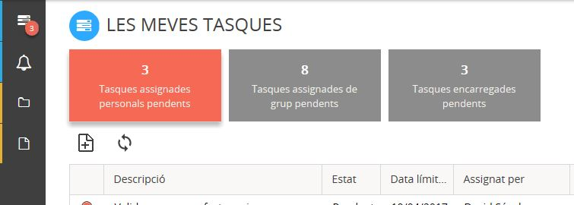
Principals característiques de la plataforma SIMPLIFICA
Inclou un Gestor de tasques
Incorpora un escriptori de treball que permet a l’usuari controlar les seves tasques, documents, expedients i avisos
És multinavegador i multidispositiu
Permet una tramitació dels expedients senzilla i simple (pocs clicks)
Està integrada amb els principals serveis del Consorci AOC

Slide 8
Principals característiques de la plataforma SIMPLIFICA
Permet carregar el Quadre de classificació documental de cada entitat
Inclou un Esquema de metadades de preservació compatible amb l’ENI i amb iArxiu (sèrie, expedient, document, signatura-e)
Permet la classificació documental dels expedients des de la seva incoació
Permet la classificació dels documents des de la seva captura o generació
Inclou un repositori centralitzat segur de documents estructurat segons el QdC
Classificació documental
Inclou el model de Quadre de classificació documental publicat pel GENCAT
Permet gestionar els expedients per realitzar les transferències a l’arxiu
Inclou portasignatures d’escriptori i mòbil
Genera signatura electrònica en format d’arxiu (XADES-A, CADES-A, PDF-LTV)
Inclou mòdul per mantenir les signatures electròniques (completat i resignat periòdic)
Signatura digital

Slide 9
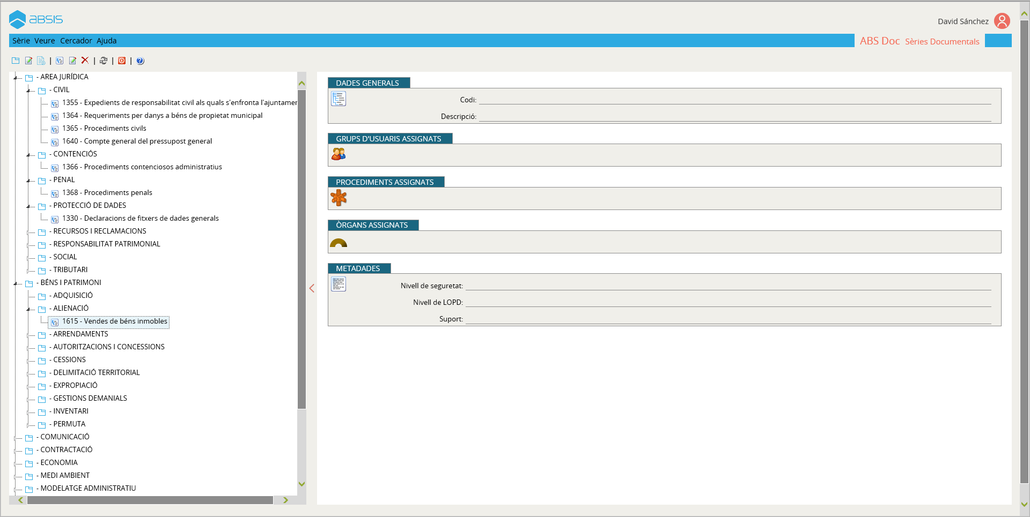
Model de Quadre de classificació documental a “n” nivells (GENCAT)

Slide 10
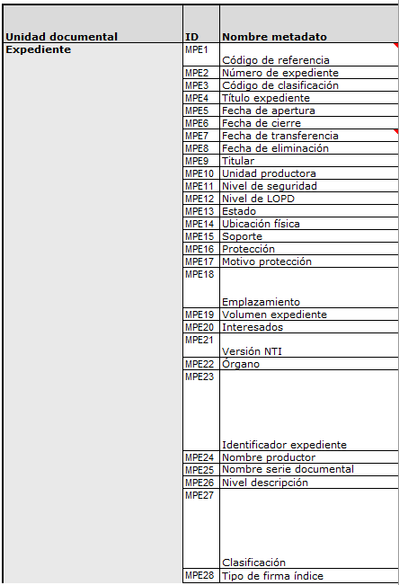
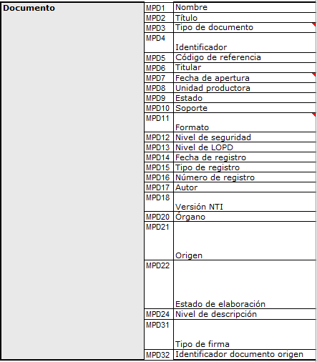
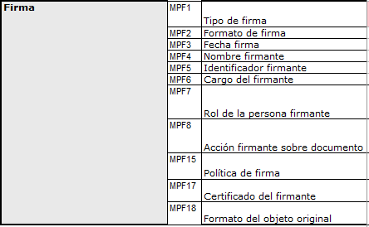
Esquema de metadades de preservació

Slide 11
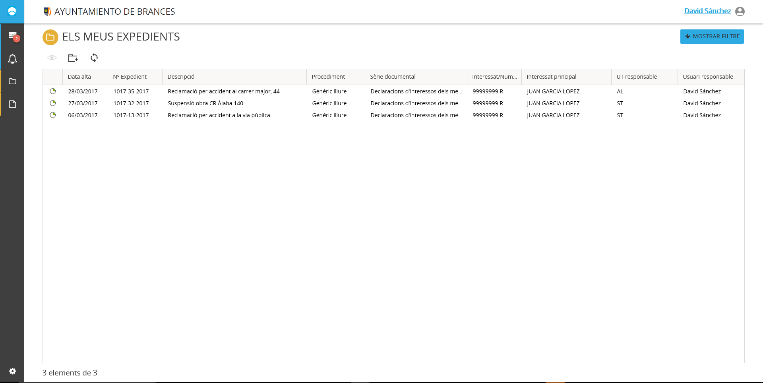
Classificació documental dels expedients

Slide 12
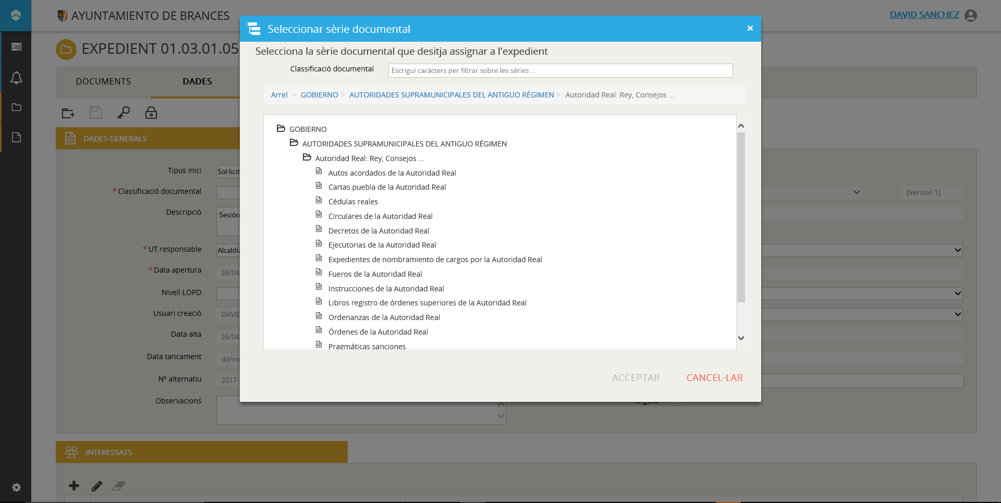
Classificació documental dels expedients

Slide 13
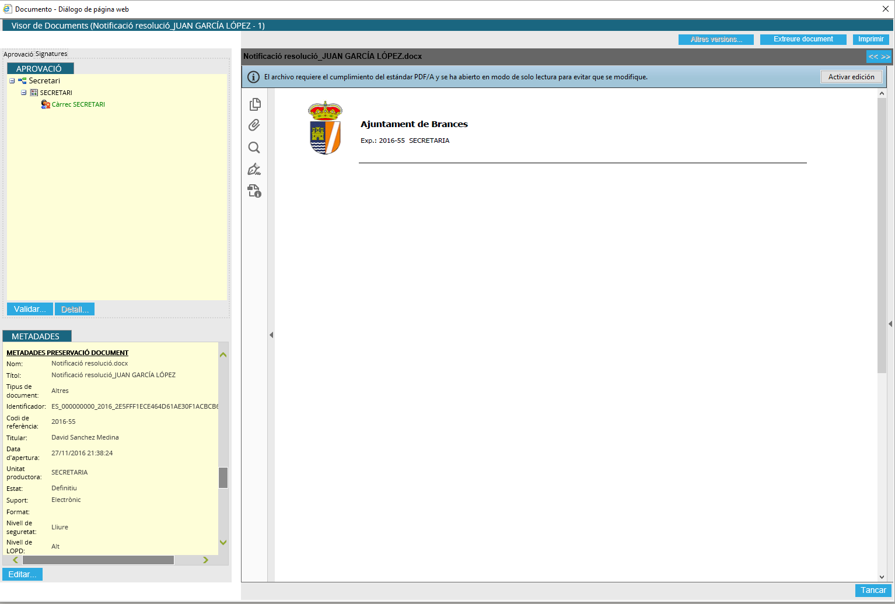
Visor de documents amb metadades de preservació

Slide 14
ABSArchivo

Slide 15
Principals característiques d’ABSArchivo
Basat en Alfresco comunity 4.2c
Inclou 2 repositoris documentals diferenciats (DM i RM)
Repositori Alfresco Document Management: Emmagatzema tots els expedients i documents en fase activa (expedients “oberts” i “tancats”)
Repositori Alfresco Records Management : Emmagatzema tots els expedients i documents en fase “semi-activa” (expedients “arxivats”)
Els repositoris documentals estan estructurats segons el QdC de l’entitat.
Quadre de classificació documental / sèries documentals
Metadades de Preservació i gestió
Taules d’avaluació documental
Inclou un gestor d’arxiu electrònic que amplia les funcionalitats d’Alfresco RM 2.0
Definició i aplicació dels calendaris de preservació a les sèries (planificació disposició)
Control de les transferències d’expedients rebudes
Control dels expedients a destruir
Destrucció d’expedients
Registre d’eliminacions
Seguretat i auditoria dels expedients/documents
Cercador d’expedients/documents per contingut i per metadades
Notes:
DM: Fase activa
RM: Fase semi-activa

Slide 16
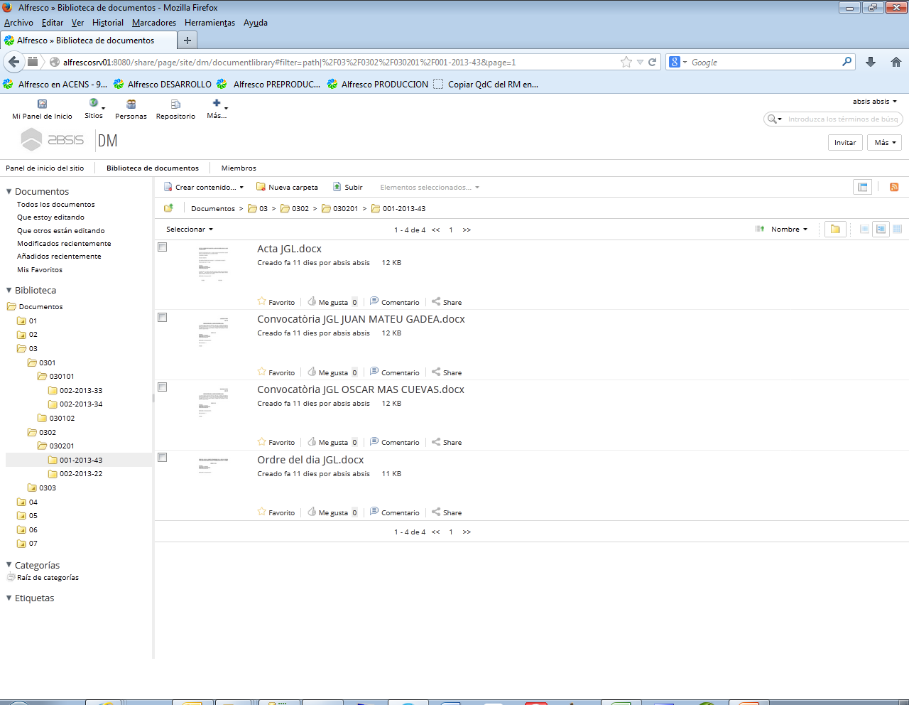
Repositori Alfresco Document Management (DM)

Slide 17
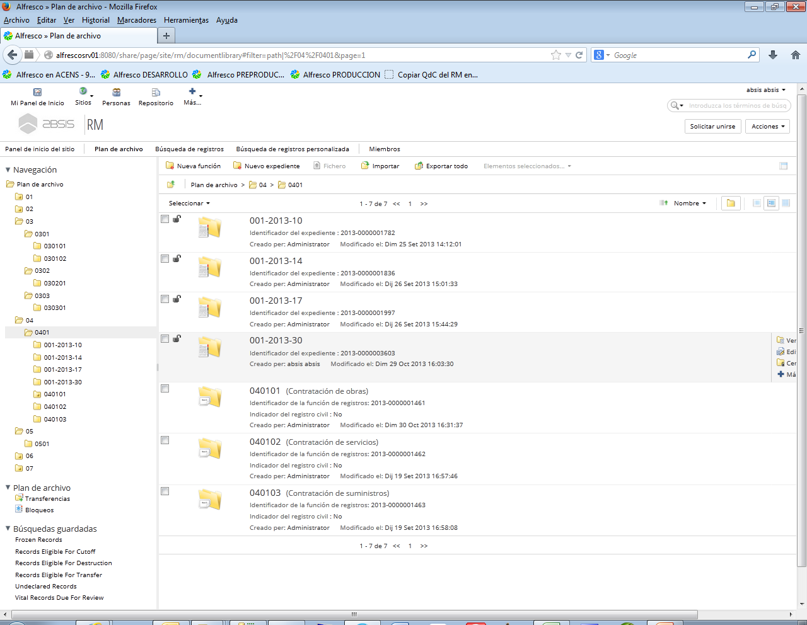
Repositori Alfresco Records Management (RM)

Slide 18
Cicle de vida del document electrònic amb SIMPLIFICA
Plataforma de custòdia i preservació documental
Seu-e / eTRAM
Connector amb iArxiu
NOTIFICACIONS / e-Notum
Telemàtic
Repositori documental
OAC
Registre E/S
Gestor d’expedients
Presencial
ACORDS I RESOLUCIONS
Serveis de completat i resignat
Manteniment de signatures

Slide 19
Cicle de vida del document electrònic amb SIMPLIFICA i ABSArchivo
Plataforma de custòdia i preservació documental
Seu-e / eTRAM
Connector amb iArxiu
ABSArchivo
NOTIFICACIONS / e-Notum
Gestor
Documental
Arxiu
electrònic
Telemàtic
Gestor d’expedients
OAC
Registre E/S
Mòdul Arxiu
DM
RM
Presencial
Connector amb ABSArxiu
ACORDS I RESOLUCIONS
Manteniment de signatures
Serveis de completat i resignat

Slide 20
Plataforma cloud d’administració electrònica que s’adapta fàcilment a l’Organització i permet una gestió completa del cicle de vida dels expedients electrònics

Slide 21
David Sánchez
dsanchez@absis.es
Cindea Saranz
csaranz@absis.es
Moltes gràcies

